Slide 1
3.5 Redis消息订阅功能
大数据库系统

Slide 2
3.4.2 Redis消息订阅功能
消息订阅、发布模式
消息订阅发布模式是一种常用的设计模式，它具有一对多的依赖关系
主要包含3个角色
主题（Topic）
订阅者（Subscriber）
发布者（Publisher）
多个订阅者对象同时监听某个发布者发布的主题对象¹
当这个主题的状态发生变化时，所有订阅者对象都会收到通知，使它们自动更新自己的状态
Notes:
注1：这是三者的关系

Slide 3
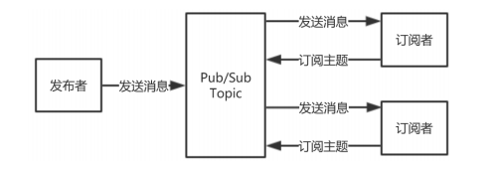
3.4.2 Redis消息订阅功能
消息订阅发布模式
主题就是一条消息内容
发布者与订阅者具有一对多的关系，它们之间存在依赖性，订阅者必须订阅主题后才能接收到发布者发布的消息²
例：网游服务器管理者发布消息，比如过多久要维护，大家做好准备
Notes:
注2：不订阅是不会收到的，订阅之前的消息也不会收到

Slide 4
3.4.2 Redis消息订阅功能
PUBLISH命令
PUBLISH channel message
消息发布者将消息发送给指定的频道，返回一个整数，表示接收到这条消息的客户端的数量
SUBSCRIBE命令
SUBSCRIBE channel [channel …]
客户端订阅指定的消息频道channel
unsubscribe命令
Unsubscribe channel [channel …]
取消订阅指定的频道

Slide 5

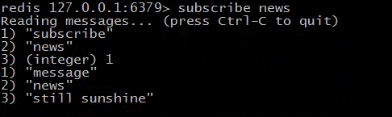
例：开启两个终端，终端1发布频道news，并在频道里发布消息，终端2收听频道news的消息
1、终端1将“today is sunshine”发布到频道news
2、开启另一个终端，订阅news频道，可以看到执行subscribe后一直处于等待接收消息的状态
为什么没有得到“today is sunshine”？
因为“today is sunshine”在订阅前发送的
3、在终端1在发布“still sunshine”，发现返回值为1，说明有一个用户接收了这个消息
4、观察终端2，成功接收到频道news的“still sunshine”
终端1
终端2
终端1
终端2

Slide 6

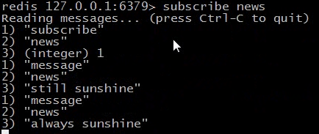
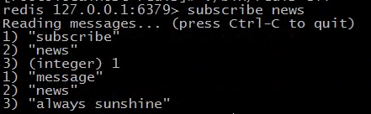
刚刚讲到，可以多个用户订阅1个频道
例2：再打开一个终端，订阅news频道
回到终端1，在news频道发布“always sunshine”
返回值变为了2，说明两个用户收到消息
终端3
终端1
终端2
终端3

Slide 7
3.4.2 Redis消息订阅功能
PSUBSCRIBE命令
PSUBSCRIBE pattern [pattern …]
根据指定的模式来订阅符合这个模式的频道，可以使用通配符订阅频道
h?llo：订阅hello、hallo和hxllo频道（?表示单个任意字符）
h*llo：订阅hllo和heeeello频道（*表示多个任意字符，包括空字符）
h[ae]llo：订阅hello和hallo频道，但是不能订阅hillo频道（选择[和]之间的任意一个字符）
h\?llo:表示消息订阅者只能订阅h?llo频道
注意：这种方式是订阅符合模式的所有频道³
Notes:
注3 一次性订阅所有符合条件的频道

Slide 8



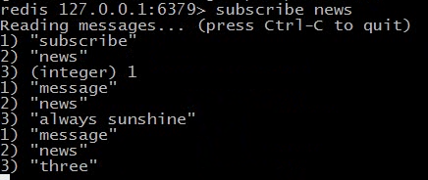
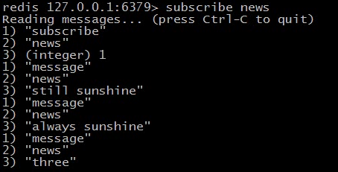
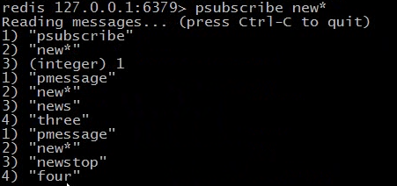
例：启动终端4，订阅包含“new”开头的所有频道
回到终端1，在news频道发布消息，返回3，说明3个用户接到消息
再在终端1，在newstop频道里发布消息，此时只有1个用户收到
查看各个终端
终端4
终端1
终端3
终端4
终端2

Slide 9
总结
主要内容
1、消息订阅、发布模式
2、相关命令
PUBLISH
SUBSCRIBE
PSUBSCRIBE
Unsubscribe

Slide 10
3.6 Redis持久化
大数据库系统

Slide 11
3.5 Redis的持久化
主要内容
3.5.1 RDB持久化
3.5.2 AOF持久化

Slide 12
3.5 Redis的持久化
为什么需要持久化
Redis作为数据库存储数据，希望长久保存数据，就需要持久化⁴
什么是持久化？
采用某种方式将数据从内存保存到硬盘中，使得服务器重启之后，可以根据硬盘中保存的数据进行恢复，这个过程就是持久化
Notes:
注4 持久化可以说是数据库的基本，没有了持久化，顶多是个缓存，称不上数据库

Slide 13
3.5 Redis的持久化
Redis支持两种持久化方式
RDB持久化
根据指定的规则“定时”将内存中的数据（快照）保存到硬盘中
AOF持久化
将每次执行的命令及时形成日志保存到硬盘中
这两种持久化方式可以单独使用，也可以将二者结合起来使用⁵
Notes:
注5，通常结合起来使用，根据需求，如果负载不太高的应用场景，可以考虑多花点系统资源来换取数据的安全性，总之，是一个安全性和响应速度的一个权衡

Slide 14
3.5.1 RDB持久化
RDB持久化
每隔N分钟或者N次写操作后，Redis会自动将内存中的所有数据生成一份副本，经过压缩成二进制文件存储在硬盘目录
这个过程被称为“快照”（红色部分可以自定义）
快照文件可以还原当时的数据库状态
由于快照文件保存在硬盘上，就算服务器停止服务，也可以利用RDB文件来还原数据库状态。

Slide 15
3.5.1 RDB持久化
快照的实现过程
1、Redis调用执行fork函数复制一份当前进程（父进程）的副本（子进程）⁶
2、父进程继续处理来自客户端的命令请求，而子进程则将内存中的数据写到硬盘上的一个临时RDB文件中
3、当子进程把所有数据写完后，也就表示快照生成完毕，此时旧的RDB文件将会被这个临时RDB文件替换，这个旧的RDB文件也会被删除
Notes:
注6，形象的比喻就是类似分裂

Slide 16
3.5.1 RDB持久化
快照的实现过程
在执行fork函数的过程中，父、子进程共享同一内存数据
当父进程要修改某个数据时，操作系统会将这个共享内存数据另外复制一份给子进程使用，以此来保证子进程的正确运行⁷
如果写操作比较多，内存使用量变大（复制多）
Notes:
注7 因为共享内存数据，那怎样防止两个进程争夺同一份数据呢？

Slide 17

3.5.1 RDB持久化
配置RDB持久化
默认配置下，在Redis所在目录可以看到Redis的配置文件“redis.conf”和一个dump.rdb文件
RDB的一些配置可以在redis.conf中修改
而dump.rdb则是目前redis根据redis.conf的配置生成的一个rdb文件
进入redis.conf文件学习下几个RDB的配置项
vim /usr/local/redis/redis.conf

Slide 18
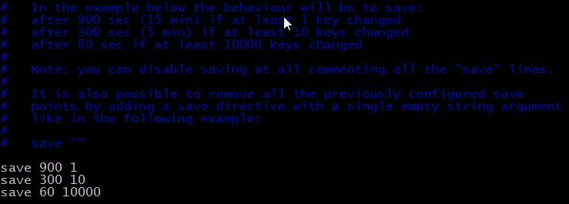
3.5.1 RDB持久化
save
save规定了RDB重写时机和条件，它们之间是“或”的关系，每次只有一个快照条件会被执行（从下往上看易于理解）
save 900 1：上次RDB结束后900秒内有1个或1个以上的键被修改就会进行快照
save 300 10：上次RDB结束后300秒内有10个或10个以上的键被修改就会进行快照
save 60 10000：上次RDB结束后60秒内有10000个或10000个以上的键被修改就会进行快照
如果将所有save命令屏蔽，则关闭RDB功能

Slide 19
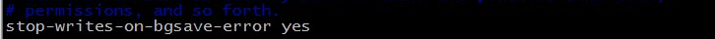
3.5.1 RDB持久化
stop-writes-on-bgsave-error
当RDB过程中或执行BGSAVE命令出现错误时，Redis是否终止执行写命令
参数的值默认被设置为yes，当导出RDB过程中出错时，Redis将拒绝新的写入操作
当设置为No时，即使RDB过程中出错，服务器也会继续执行写命令

Slide 20
3.5.1 RDB持久化
怎么理解stop-writes-on-bgsave-error的作用呢？
在向硬盘写入RDB时，redis会专门创建一个进程负责写入RDB，另一个进程负责接收用户命令完成写操作。
假定写RDB需要20s的时间，但是，就在这20s内，创建快照出错了，比如磁盘满了，此时无法向硬盘写入快照，
如果该选项为YSE时则会拒绝新的写入，避免大量数据丢失，也可以避免数据两边不一致⁸
用户
数据
主进程
写入
内存
拒绝写入
通知拒绝写入
快照写入
RDB进程
硬盘
空间满无法写入
Notes:
注8 如果关掉的话，一边写入RDB因出错停止，而新的内容不断写入，两者数据差别越来越大

Slide 21

3.5.1 RDB持久化
rdbcompression
是否开启RDB压缩文件，
默认为yes表示开启，不开启则设置为no
由于计算机内存空间普遍较大（32G，64G……）而且将越来越大，因此可以选择将RDB文件进行压缩，以减少磁盘空间的占用

Slide 22
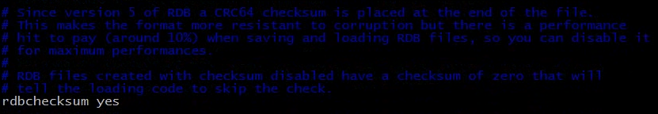
3.5.1 RDB持久化
rdbchecksum
是否开启RDB文件的校验，在服务器进行RDB文件的写入与读取时会用到它，默认设置为yes
在服务器重启后，在从磁盘将RDB文件导入内存前检查RDB文件是否完整
如果将它设置为no，则在服务器对RDB文件进行写入与读取时，可以提升性能，但是无法确定RDB文件是否已经被损坏

Slide 23
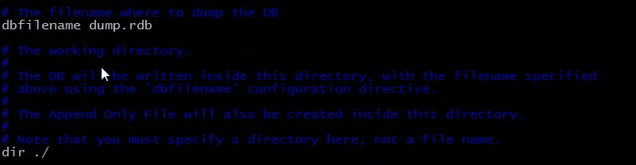
dbfilename
用于设置RDB文件名，默认为dump.rdb
dir
指定RDB文件所在目录，默认为Redis的根目录：./
可以通过命令来修改它，命令格式如下：
CONFIG SET dbfilename RDB文件名
CONFIG SET dir RDB文件路径
注意：
1、高版本的aof文件与rdb文件放在同一个目录，均由“dir”配置项配置目录
2、如果更改了AOF与RDB存放目录，不要忘了需要更改目录的权限，可使用chmod 777 更改目录权限，例如：sudo chmod 777 /usr/local/redis/rdbaof/

Slide 24
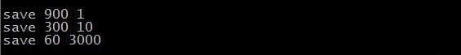
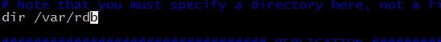

3.5.1 RDB持久化
实例
通过一个实例了解RDB持久化恢复数据库里的数据
1、关闭redis进程：pkill -9 redis，修改redis.conf文件，将rdb文件路径设置为“/var/rdb”，并将创建RDB条件改为60秒内3000次修改生成RDB，其他配置项均为默认
创建“/var/rdb”目录
为了防止混淆，删掉原先默认的RDB文件

Slide 25

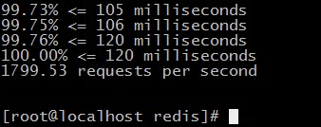
2、进入/usr/local/redis目录，开启redis服务端
./src/redis-server redis.conf
客户端连接至服务器，并写入键值site
问：此时服务器会有RDB导出吗？
没有，为什么？
3、为了让服务器端产生RDB文件，可以通过redis-benchmark程序，短时间内进行10000次修改，达到RDB生成条件
进入/usr/local/redis目录，执行redis-benchmark程序
./src/redis-benchmark –n 10000
等待一段时间后，运行结束，每秒1799次请求，肯定可以达到60秒内3000次修改的要求

Slide 26



进入“/var/rdb/”目录下，观察是否产生了RDB文件
服务器已经产生了RDB文件
为了做对比测试，我们再回到客户端，往服务器再写入一个新的键值address
4、使用pkill命令强行关闭服务器的redis进程，模拟断电
5、再次重启redis服务器
6、启动客户端，连上服务器，分别查询两个键值是否存在
Site键值内容存在，那address键值是否存在？
address键值并不存在，为什么？
存address之前刚进行RDB，因此刚放address时没达到生成RDB条件

Slide 27
3.5.1 RDB持久化
RDB持久化的优点
1、RDB文件是一个经过压缩的二进制文件（需要开启rdbcompression ），文件紧凑，体积较小，非常适用于进行数据库数据备份
2、 RDB持久化适用于灾难恢复，而且恢复数据时的速度快（因为是内存快照，将快照文件直接读到内存里）
3、并行性好，单独的进程保存RDB快照，保存RDB的过程中，其他进程继续处理其他相关的操作

Slide 28
3.5.1 RDB持久化
RDB的缺陷
1、从上一个实例可以看出，如果在两个RDB保存点之间发生了断电，那么将会损失两个保存点之间时间段写入的数据
在大数据时代，几分钟的数据丢失在商业中很有可能是巨大的经济损失
适用于对数据完整性和一致性不太高的应用
发生断电
RDB保存点A
RDB保存点B
RDB保存点C

Slide 29
3.5.1 RDB持久化
RDB持久化的缺陷
2、当数据量非常庞大时，在生成和保存RDB文件的时候，操作比较耗时，将会占用太多CPU时间，从而影响服务器的性能
3、RDB文件存在兼容性问题，老版本的Redis不支持新版本的RDB文件

Slide 30
3.5.1 RDB持久化
RDB适用场景
如果可以接受十几分钟或更多的数据丢失，选择RDB对Redis的性能更加有利
由于RDB文件小(如果开启了压缩功能)、恢复快，因此灾难恢复（有快速恢复要求的）常用RDB文件；
针对RDB方式的劣势

Slide 31
总结
Redis持久化
什么是持久化
Redis持久化的两种方式
RDB持久化
RDB是什么
快照的过程
RDB配置项
通过实例理解RDB过程
RDB的优缺点
RDB适用场景

